Slide 1
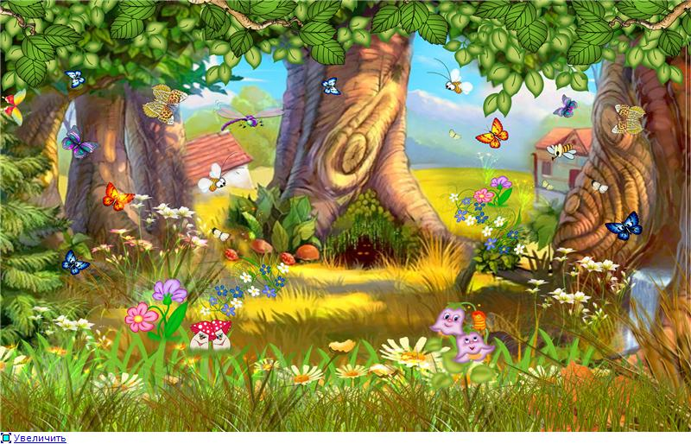

Дикие животные

Slide 2
Длинные ушки, быстрые лапки. Серый, но не мышка. Кто это?

Slide 3
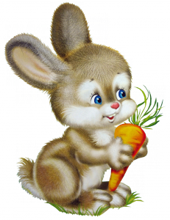

Slide 4
Рыже-огненный комочек, С хвостиком как парашют, По деревьям быстро скачет, Был он там… Теперь уж тут. Быстрый он как стрелочка. Так ведь это…

Slide 5
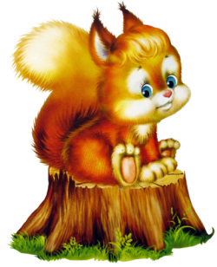

Slide 6
Рыжая плутовка Спряталась под ёлкой. Зайца ждёт хитрюга та. Как зовут её?..

Slide 7
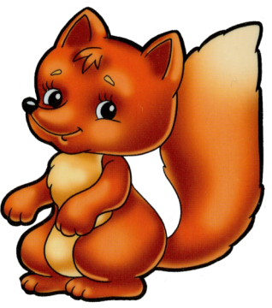

Slide 8
Сердитый недотрога Живёт в глуши лесной. Иголок очень много, А нитки не одной.

Slide 9
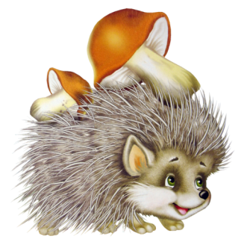

Slide 10
Косолапый и большой, Спит в берлоге он зимой. Любит шишки, любит мёд, Ну-ка, кто же назовет?

Slide 11
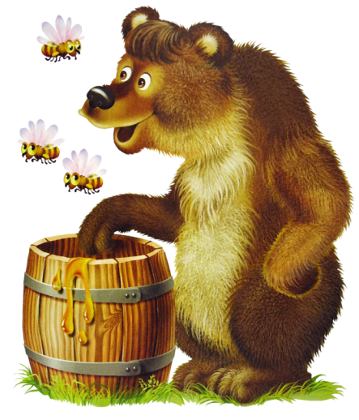

Slide 12
Словно царскую корону, Носит он свои рога. Ест лишайник, мох зеленый. Любит снежные луга.

Slide 13
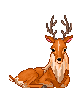

Slide 14
Серый, страшный и зубастый Произвел переполох. Все зверята разбежались. Напугал зверят тех…

Slide 15
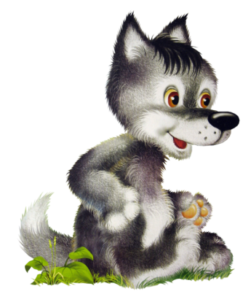

Slide 16




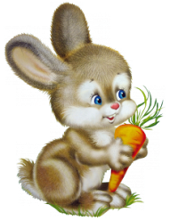
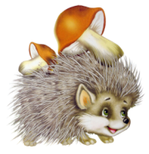
Все эти звери живут в лесу.

Slide 17
Спасибо за внимание

